Slide 1

Implementación de Estructura Web
Información del Proyecto.
Ubicación del Proyecto.
Plano del Proyecto.
Timeline.
La Empresa.

Slide 2
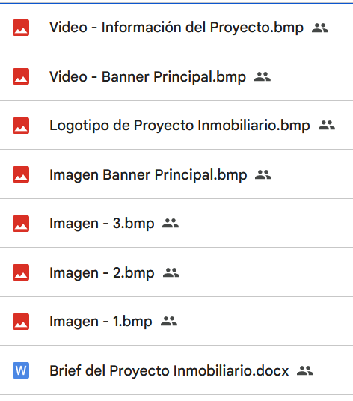
1.- Información del Proyecto
Video youtube o en formato mp4.
video youtube o en formato mp4.
Imagen PNG 120 * 60.
Imagen PNG 1350 * 240.
Imágenes PNG 620 * 270.
Word con información del Proyecto.

Slide 3
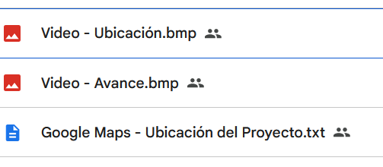
2.- Ubicación del Proyecto
Video youtube o en formato mp4
video youtube o en formato mp4.
URL de ubicación del proyecto en Google maps.

Slide 4
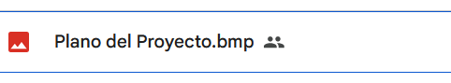

3.- Plano del Proyecto
Imagen en PNG de Plano del Proyecto.
Llenar archivo Excel con información de los lotes del Proyecto.

Slide 5
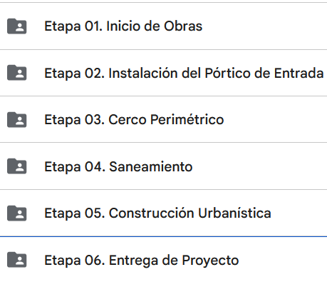
4.- Timeline
Video youtube o en formato mp4
Video youtube o en formato mp4.
URL de ubicación del proyecto en Google maps.
Video youtube o en formato mp4.

Slide 6
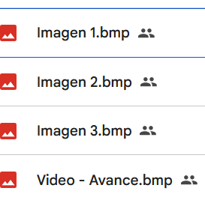
4.- Timeline
Etapa 01. Inicio de Obra
Imágenes PNG.
Video youtube o en formato mp4.

Slide 7
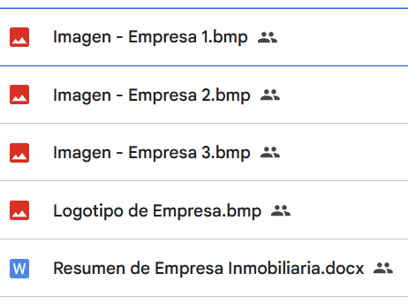
5.- La Empresa
Imágenes PNG.
Word con información de la empresa.

Slide 8

GRACIAS

